Slide 1
MAD-2021

Slide 2
1.
Особенности языка

Slide 3
Язык программирования MAD-2021
Является компилируемым языком высокого уровня со статической типизацией, который может использоваться в следующих целях:
Для обучения построения примитивных алгоритмов;
Для выполнения простых математических операций.

Slide 4
Язык программирования MAD-2021
Он имеет следующие особенности:
Возможность подсветки синтаксиса с помощью notepad++
Управление потоками вывода отладочной информации с помощью ключей
Наличие препроцессора
Наличие комментариев
Трансляция в язык ассемблера

Slide 5
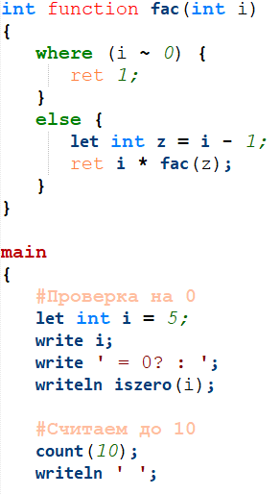
Пример подсветки синтаксиса

Slide 6
Ключи
-lex – выводит в консоль таблицу лексем
-id – выводит в консоль таблицу идентификаторов
-rules – выводит в консоль трассировку синтаксического анализа
-tokens – выводит в консоль промежуточное представление исходного кода в виде лексем

Slide 7
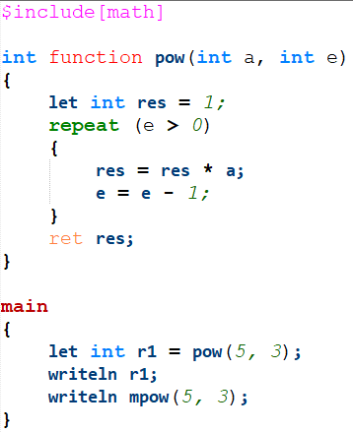
Пример программы

Slide 8
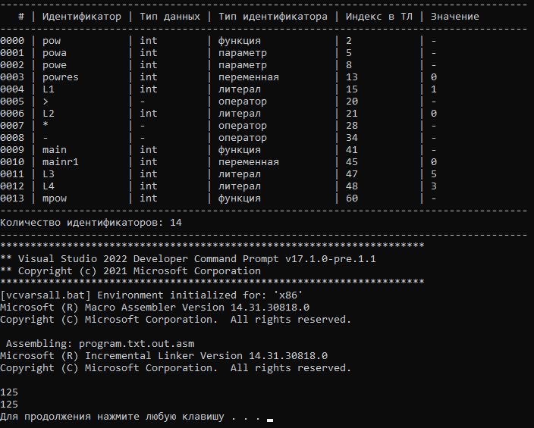
Пример вывода с ключом -id

Slide 9
2.
Семантический анализ

Slide 10
Семантический анализатор
std::map<std::string, std::vector<IT::IDDATATYPE>> functions_parm;
std::string function_id;
std::vector<IT::IDDATATYPE> parms;
std::vector<std::string> ids;

Slide 11
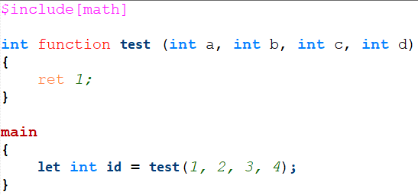
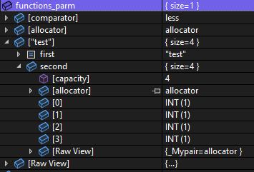

Семантический анализатор

Slide 12
Словесное описание ошибок
Использование необъявленного идентификатора
Попытка переопределить переменную
Попытка реализовать существующую функцию
Попытка вызова несуществующей функции
Несовпадение типов параметров вызываемой функции
Несовпадение количества параметров вызываемой функции

Slide 13
3.
Batch

Slide 14
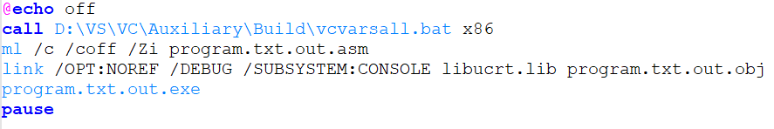
Содержание bat файла

Slide 15
Вызов в коде транслятора
#include <cstdlib>
system("startAsm.bat");

Slide 16
Спасибо за внимание!

